Slide 1
Мой профессиональный выбор
Выполнила: ученица 9б класса Остапчук Дарья
2013год

Slide 2
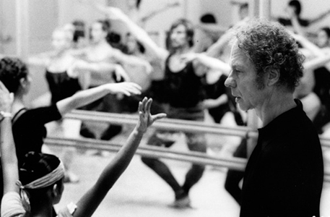
Хореограф
«Танец — это зеркало, отражающее, как невозможное становится возможным. Чтобы каждый мог прикасаться, слышать, чувствовать и переживать. Звуки нашего сердца и Души есть наш ритм, Каждое наше движение раскрывает историю человечества. Это стихия, в которой Дух Человека может познать всю высшую Свободу.» (Знаменитый британский танцовщик Акрам Хан).

Slide 3
Содержание
Цель профессии | 4
Плюсы и минусы профессии | 5
История профессии | 6
Известные люди этой профессии | 7
Образование | 8
Специальности | 9
Месторасположение ВУЗов | 12
Мой выбор | 13
Реклама профессии | 15

Slide 4
Цель профессии
Хореограф — это представитель творческой профессии, который ставит танцы для своей труппы или любой другой группы танцоров.
Хореограф выступает в роли режиссера-постановщика танцевальных номеров разного состава участников, разного стиля и уровня сложности. Кроме того, именно хореограф следит за точностью исполнения танцорами все танцевальных па, а также за соблюдением безопасности на площадке. Он разрабатывает танцевальные движения, организует перемещение танцоров в пространстве сцены или танцевальной площадки, их взаимодействие; определяет музыку, грим, костюмы, выбирает декорации, освещение, то есть создает единый образ танца.
Соединяет в своей работе функции педагога, балетмейстера и репетитора. Проводит занятия, обучает участников основам хореографии, повышает уровень их знаний, показывает движения, способствует наращиванию техники и умений. Занимается постановкой танца - создает художественный замысел, композицию и рисунок, подбирает музыку и костюмы. Отрабатывает элементы танца, комбинации движений, выразительные средства, исполнительское мастерство участников. Обеспечивает выступление коллектива в концертах, смотрах, фестивалях.

Slide 5
Плюсы и минусы профессии
Минусы профессии
На такой работе сложно избежать травм. Все танцоры страдают тем, что у них болят колени или другие части тела, на которые приходится основная нагрузка.
От конкуренции тоже не убежишь. В шоу-бизнесе сложно удержаться на плаву — сегодня ты можешь быть модным хореографом, а завтра о тебе не вспомнят.
Плюсы профессии:
Человек может танцевать без помощи хореографа на любительском уровне сколько угодно — на дискотеке, дома. Но не надо забывать, что польза от этих профессионалов в чём-то по значимости сопоставима с работой психолога. Научив человека двигаться, владеть своим телом, хореограф тем самым освобождает его от комплексов. Также без этих специалистов не могут обойтись артисты. Зрителям будет скучно, если они будут просто петь свои песни. Поэтому танец всегда сопровождает артиста на концертах, передавая танцем настроение, атмосферу.
В любом случае, эта работа приносит удовольствие, как моральное, так и материальное.

Slide 6
История профессии
Танец и песня — это проявления народного творчества. У каждого народа есть свои национальные танцы, по которым понятна принадлежность к какому-либо государству. У простых людей после тяжёлой работы на поле было только одно развлечение — водить хороводы. В поместьях богатых людей танцевали специально нанятые танцоры, чтобы скрасить скучный вечер вельможи. В XII веке вошёл в моду придворный танец, когда много пар кружили по кругу. Очень важно было двигаться красиво, так как от этого в некоторой степени зависело общественное мнение о джентльменах и леди. Поэтому перед профессиональными хореографами стояла задача — научить манерам, которые должны проявляться во время танца.…
Этому искусству, древнему и всегда молодому - танцу - посвящен праздник 29 апреля. Танцу – который не нуждается в словах и объяснениях, не знает никаких границ, способен выразить любое чувство и движение человеческой души, обо всем рассказать и быть понятым всеми. Говорят, что танец родился раньше, чем язык – наверное, это правда. День танца установлен по предложению Международного Совета танца Юнеско в 1982 году. А датой его стало – день рождения французского балетмейстера, реформатора и теоретика балета 18-начала 19 вв. Ж.Ж. Новера, которого называют «отцом современного балета».

Slide 7
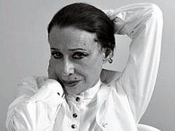
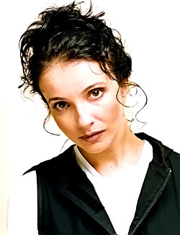
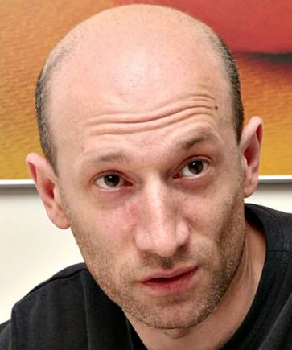
Известные люди этой профессии
Известные профессионалы"Хореографы": Анна Павлова, Михаил Фокин.
Наши современники - Майя Плисецкая, Алла Сигалова, Дмитрий Коляденко, Алла Духова, Наталья Беккер, Борис Эйфман, Леонид Якобсон.
Майя Плисецкая
Алла Сигалова
Леонид Якобсон
Дмитрий Коляденко

Slide 8
Образование
Обучиться хореографии на полупрофессиональном уровне можно в танцевальной студии. Образование по одноимённой специальности получают в Педагогическом институте или Институте (школе) искусств.
Считает, что лучшие хореографы — выпускники Московского ГИТИСа и Санкт-Петербургской Консерватории. Однако в этой профессии, как и практически во всех творческих, многое зависит от способностей человека и его упорства. Начинающие хореографы устраиваются в школы танцев или организуют самостоятельные кружки, которые в будущем могут перерасти в полноценные учебные заведения.
ВУЗы:
Государственная академия славянской культуры
Московская государственная академия хореографии
Российский университет театрального искусства – ГИТИС
Пермский государственный институт искусства и культуры
Санкт-Петербургская государственная консерватория (академия) имени Н.А. Римского-Корсакова
Тамбовский государственный университет имени Г.Р. Державина

Slide 9
Специальности
ВУЗ | Факультет | Образование | Специальность
Государственная академия славянской культуры | Искусство хореографа | высшее профессиональное | Хореограф
 | Педагогика балета | высшее профессиональное | Педагог-балетмейстер
 | История и теория хореографического искусства | высшее профессиональное | Балетовед
Московская государственная академия хореографии | Искусство хореографа | высшее профессиональное | Хореограф
 | История и теория хореографического искусства | высшее профессиональное | Балетовед Менеджер исполнительских искусств
 | Педагогика балета | высшее профессиональное | Педагог-балетмейстер

Slide 10
ВУЗ | Факультет | Образование | Специальность
Московская государственная академия хореографии | Хореографическое искусство | среднее профессиональное | Артист балета
 | Хореографическое исполнительство | высшее профессиональное | Артист балета, педагог-репетитор
Российский университет театрального искусства – ГИТИС | Искусство хореографа | высшее профессиональное | Хореограф; Балетмейстер-репетитор
 | Педагогика балета | высшее профессиональное | Педагог-балетмейстер Педагог бального танца
Пермский государственный институт искусства и культуры | Искусство хореографа | высшее профессиональное | Хореограф; Балетмейстер-репетитор; Хореограф балета на льду

Slide 11
ВУЗ | Факультет | Образование | Специальность
Санкт-Петербургская государственная консерватория (академия) имени Н.А. Римского-Корсакова | Искусство хореографа | высшее профессиональное | Хореограф Балетмейстер-репетитор
 | История и теория хореографического искусства | высшее профессиональное | Балетовед
Тамбовский государственный университет имени Г.Р. Державина | Искусство хореографа | высшее профессиональное | Хореограф
 | Педагогика балета | высшее профессиональное | Педагог бального танца
 | История и теория хореографического искусства | высшее профессиональное | Менеджер исполнительских искусств

Slide 12
Месторасположение ВУЗов
ВУЗ | ГОРОД
Государственная академия славянской культуры | Москва
Московская государственная академия хореографии | Москва
Российский университет театрального искусства – ГИТИС | Москва
Пермский государственный институт искусства и культуры | Пермь
Санкт-Петербургская государственная консерватория (академия) имени Н.А. Римского-Корсакова | Санкт-Петербург
Тамбовский государственный университет имени Г.Р. Державина | Тамбов

Slide 13
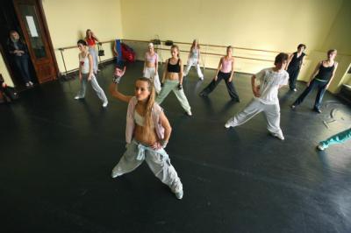
Мой выбор
Российский университет театрального искусства – ГИТИС
Государственная академия славянской культуры
Пермский государственный институт искусства и культуры
Тамбовский государственный университет имени Г.Р. Державина
Санкт-Петербургская государственная консерватория (академия) имени Н.А. Римского-Корсакова

Slide 14
Поход на концерт, в клуб или театр лишь подтверждает вышесказанное
Зрелищность какого-либо действа зависит от постановки
Реклама профессии
Человек тянется к искусству, даже если имеет к нему косвенное отношение
ТЫ МОЖЕШЬ МНОГОЕ!!!
ДЕРЗАЙ
..
Хореограф — это представитель творческой профессии, который ставит танцы для своей труппы или любой другой группы танцоров.

